Slide 1
Proiect 2
Cristina-Maria STAN
505-BDTS

Slide 2
AGENDA
Problema ce se dorește rezolvată​
Tipul grafului
Algoritmul implementat
​Rezultate

Slide 3
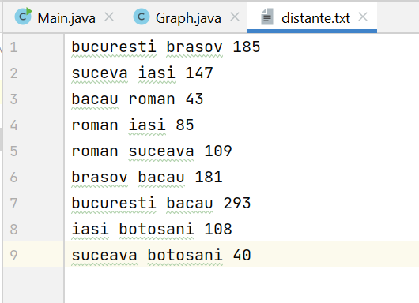
Problema ce se dorește rezolvată​
Plecând de la o lista de distanțe între orașele României se dorește generarea unui graf prin intermediul căruia să fie posibilă căutarea rutei între oricare doua orașe.

Slide 4
Tipul grafului
Am ales un graf ponderat neorientat
Algoritmul implementat
A*Search

Slide 5
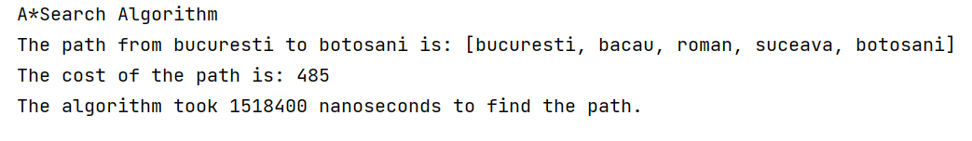
​Rezultate
A*Search

